Slide 1
TRƯỜNG TIỂU HỌC GIANG BIÊN
Chào mừng các con đến với tiết học
LUYỆN TỪ VÀ CÂU

Slide 2
KHỞI ĐỘNG
Đặt câu có từ so sánh về
* Đôi mắt em bé
* Những đám mây trên trời
*Mặt trời
* Cánh đồng lúa

Slide 3
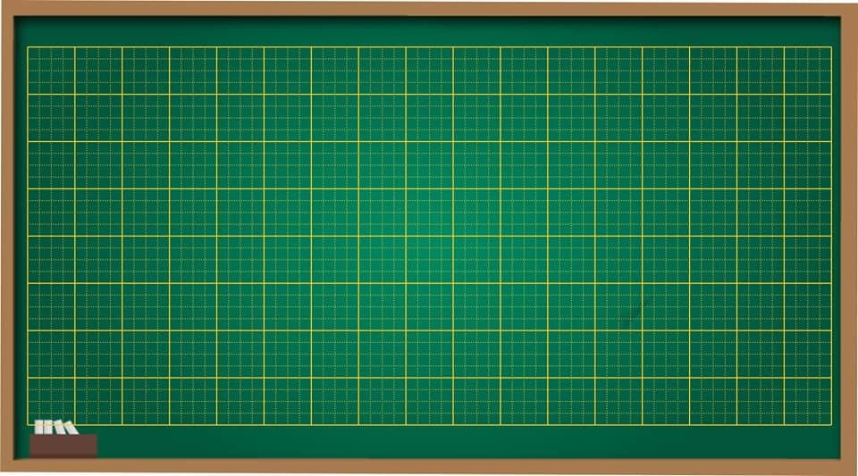
Thứ năm ngày 14 tháng 10 năm 2021
Luyện từ và câu
Mở rộng vốn từ: Trường học. Dấu phẩy.
www.themegallery.com

Slide 4
Notes:
(?) Theo em, trường học là gì? (là ngôi nhà thứ 2 của em, là nơi em được đến mỗi ngày để vui chơi và học tập,…)

Slide 5
Mục tiêu
1
Nêu được 5-7 từ về chủ đề
Trường học
2
Thêm đúng dấu phẩy vào chỗ thích hợp.

Slide 6
Ô CHỮ KÌ DIỆU Chủ đề: Trường học
BẮT ĐẦU!!!

Slide 7
LUẬT CHƠI
Có 11 hàng ngang và 1 hàng dọc
Mỗi câu hỏi có 15 giây để trả lời

Slide 8
L
Ê
N
L
Ớ
P
1
2
D
I
Ễ
U
H
À
N
H
3
S Á C H G I Á O K H O A
4
T H Ờ I K H Ó A B I Ể U
C H A M Ẹ
5
6
R A C H Ơ I
7
H Ọ C G I Ỏ I
L Ư Ờ I H Ọ C
8
9
G I Ả N G B À I
T H Ô N G M I N H
10
C Ô G I Á O
11

Slide 9
Time up
Được học tiếp lên lớp trên
(Gồm 2 tiếng, bắt đầu bằng chữ L)
ĐÁP ÁN: LÊN LỚP

Slide 10
Time up
2. Đi thành hàng ngũ diễu qua lễ đài hoặc đường phố để biểu dương sức mạnh
(Gồm 2 tiếng, bắt đầu bằng chữ D)
ĐÁP ÁN: DIỄU HÀNH

Slide 11
Time up
3. Sách dùng để dạy và học trong nhà trường
(Gồm 3 tiếng, bắt đầu bằng chứ S)
ĐÁP ÁN: SÁCH GIÁO KHOA

Slide 12
Time up
4. Lịch học trong nhà trường
(Gồm 3 tiếng, bắt đầu bằng chữ T)
ĐÁP ÁN: THỜI KHÓA BIỂU

Slide 13
Time up
5. Những người thường được gọi là phụ huynh học sinh
(Gồm 2 tiếng, bắt đầu bằng chữ C)
ĐÁP ÁN: CHA MẸ

Slide 14
Time up
6. Nghỉ giữa buổi học
(Gồm 2 tiếng, bắt đầu bằng chữ R)
ĐÁP ÁN: RA CHƠI

Slide 15
Time up
7. Học trên mức khá
(Gồm 2 tiếng, bắt đầu bằng chữ H)
ĐÁP ÁN: HỌC GIỎI

Slide 16
Time up
8. Có thói xấu này thì không thể học giỏi
(Gồm 2 tiếng, bắt đầu bằng chữ L)
ĐÁP ÁN: LƯỜI HỌC

Slide 17
Time up
9. Thầy cô nói cho học sinh hiểu bài
(Gồm 2 tiếng, bắt đầu bằng chữ G)
ĐÁP ÁN: GIẢNG BÀI

Slide 18
Time up
10. Hiểu nhanh, tiếp thu nhanh, xử trí nhanh
(Gồm 2 tiếng, bắt đầu bằng chữ T)
ĐÁP ÁN: THÔNG MINH

Slide 19
Time up
11. Người phụ nữ dạy học
(Gồm 2 tiếng bắt đầu bằng chữ C)
ĐÁP ÁN: CÔ GIÁO

Slide 20
Bài 2. Điền dấu phẩy vào chỗ
thích hợp trong các câu sau:
,
a) Ông em bố em và chú em đều là thợ mỏ.
b) Các bạn mới được kết nạp vào Đội đều là
con ngoan trò giỏi.
,
c) Nhiệm vụ của đội viên là thực hiện 5 điều Bác Hồ dạy tuân theo Điều lệ Đội và giữ gìn danh dự Đội.
,
Notes:
Trong câu văn, những từ ngữ có vai trò như nhau, ngăn cách nhau bởi dấu phẩy.
Có thể thay chữ “và” bằng dấu phẩy…

Slide 21
Tác dụng của dấu phẩy
Ngăn cách các từ ngữ có vai trò/chức năng giống nhau trong câu
Notes:
Nêu tác dụng của dấu phẩy -> Khi viết câu văn, phải sử dụng dấu phảy phù hợp
Đặt câu có sử dụng dấu phẩy trong các trường hợp:

Slide 22
THANK YOU
^^

